Slide 1


Página Web CESFAM
Informática
NOMBRE: Ricardo Aravena, Matías Díaz, Lucas Cárcamo
CARRERA: Analista Programador
ASIGNTATURA: Taller de Diseño y Desarrollo de Soluciones
PROFESOR: Geraldo Valenzuela Polanco
FECHA: 11/12/2024

Slide 2
Problemática y Solución propuesta
1
Problema de Cesfam Angachilla
Falta de un canal de comunicación digital.
Dificultad para acceder a información actualizada.
Ineficiencia en la interacción con los usuarios.
Falta de organización y formato estándar en publicaciones.
Necesidad de un diseño accesible y funcional.
Dificultad en la autogestión de contenido.
2
Propuesta de solución
La solución que propusimos fue una página web, la cual se encargará de establecer un canal de difusión de información general y de contacto, horarios, avisos sobre el establecimiento, cierres inesperados y eventos producidos por el CESFAM además de campañas semestrales o mensuales que puedan surgir.

Slide 3
Objetivos y Requerimientos
3
Objetivos
Publicar Eventos, Noticias y Campañas como administrador.
Visualizar los Eventos, Noticias y Campañas tanto específicamente como general desde la perspectiva del usuario.
Tener apartados para contactarse con el CESFAM siendo usuario, número telefónico, OIRS y un apartado para subir el CV en caso de querer postular a un puesto (trabaja con nosotros).
Poder enviar OIRS como usuario y tener un apartado donde recibirlos como administrador.
4
Requerimientos
Que se le permita ingresar texto en la descripción de la publicación (puede ser cualquiera de los 3 tipos, noticia, evento, campaña), una imagen y si es que es una noticia, tenga posibilidad de enlazar un evento existente.
El administrador podrá ver la OIRS enviada desde el usuario, también podrá ver los CV adjuntados para el apartado de “trabaja con nosotros”.

Slide 4
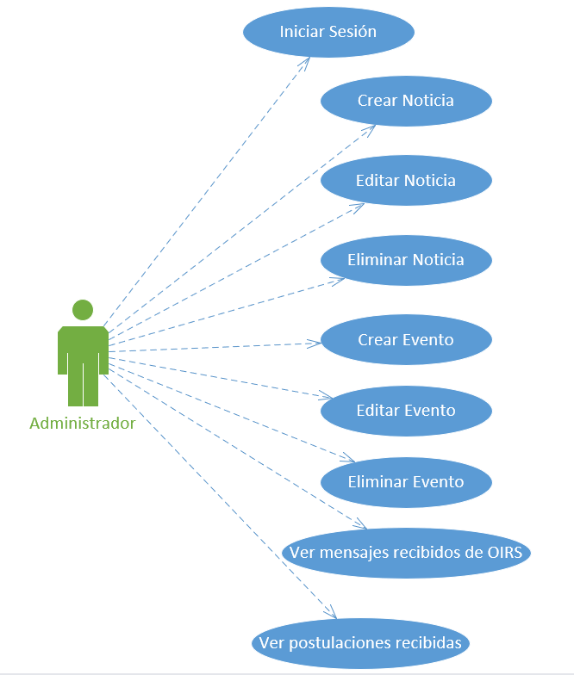
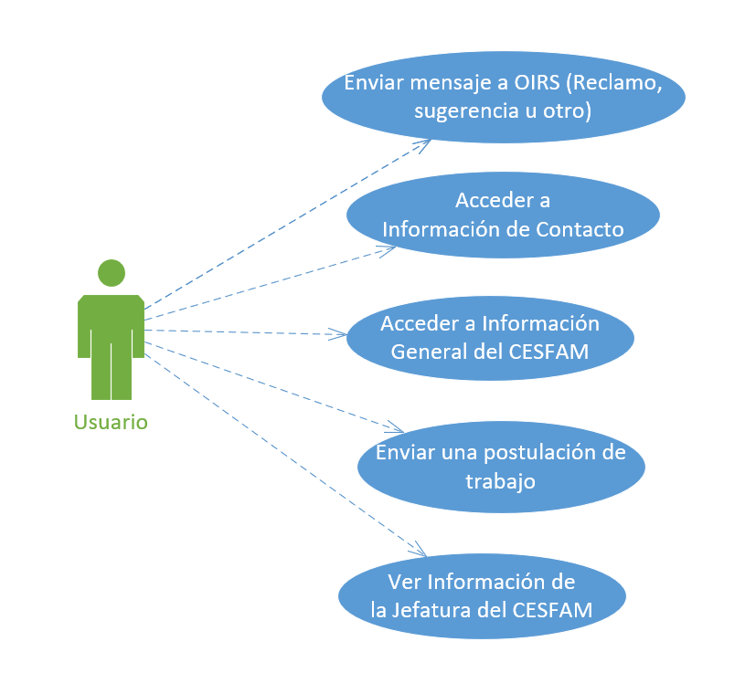
Modelamiento – Casos de Uso
2
Administrador
Usuario
3

Slide 5
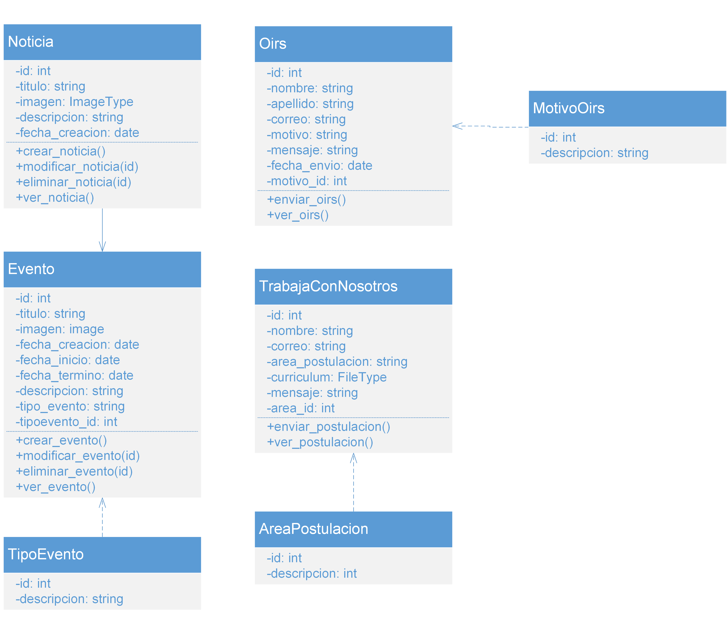
Modelamiento – Diagrama de Clases
2
3

Slide 6
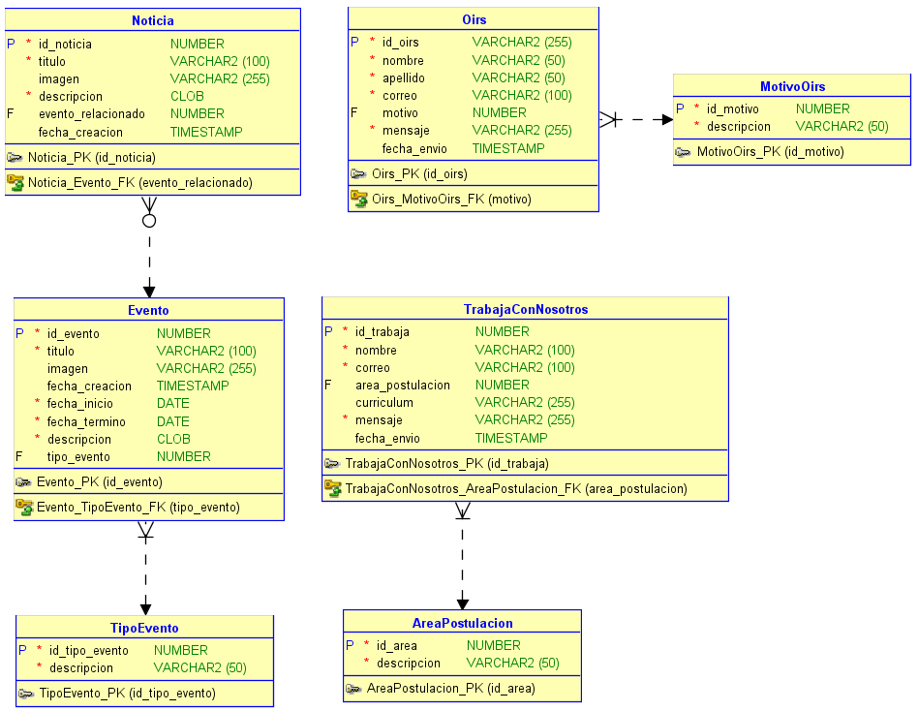
Modelamiento – Base de Datos
2
3

Slide 7
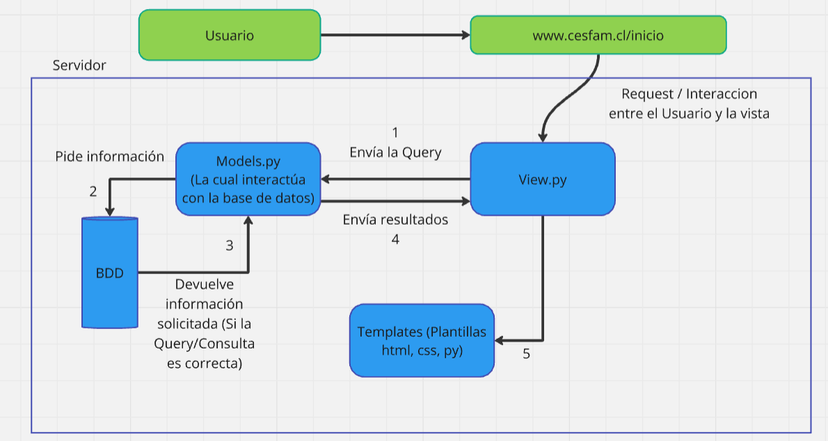
Modelamiento – Arquitectura (MVT)
2
3

